Slide 1
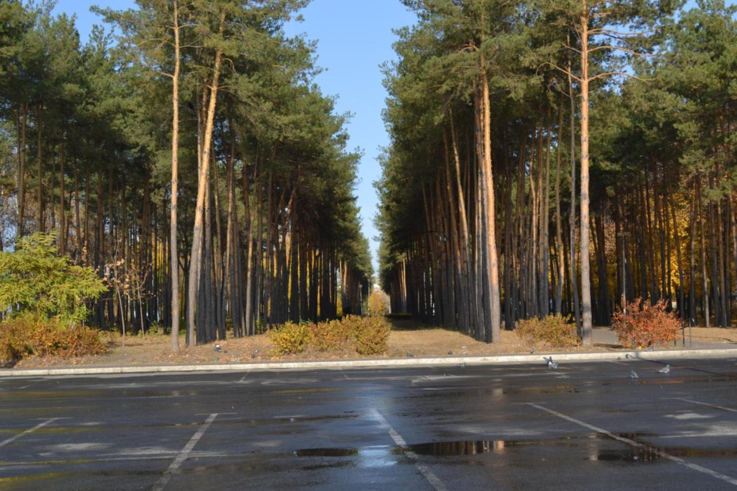
городская экологическая акциия: «Заповедные места родного края»
Муниципальное автономное общеобразовательное учреждение
гимназия №69 им. С.Есенина г. Липецка

Slide 2
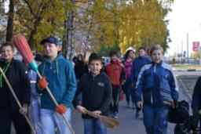
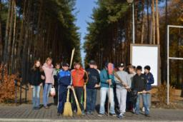
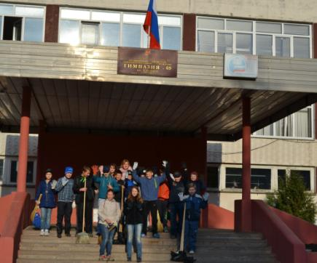
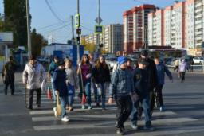
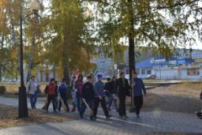
Мы готовы к участию!

Slide 3
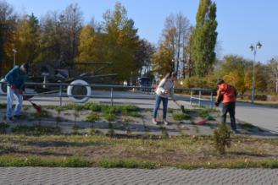
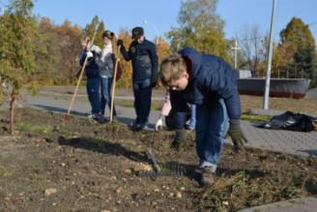
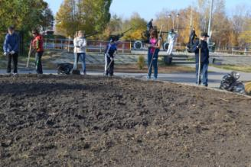
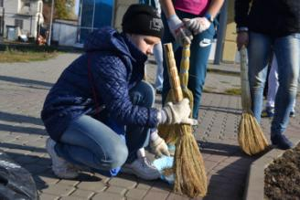
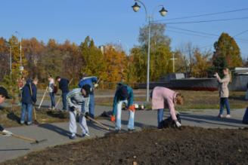
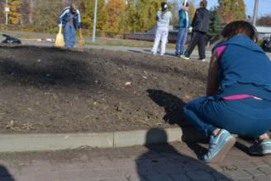
Как мы работали:

Slide 4
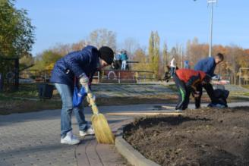
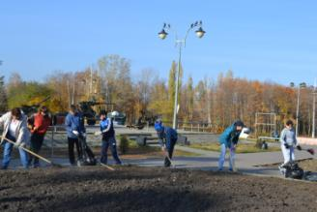
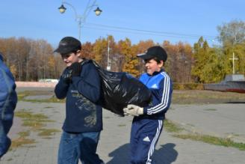
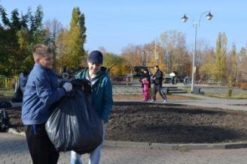
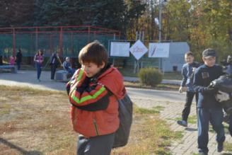
Как мы работали:

Slide 5
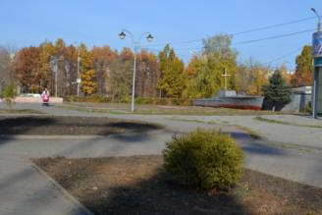
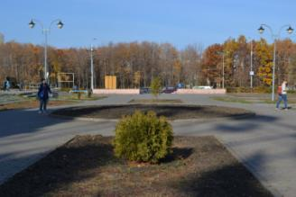
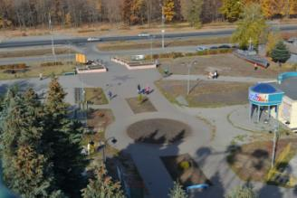
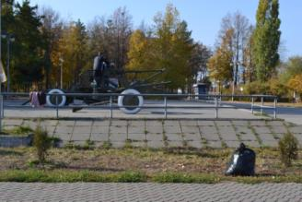
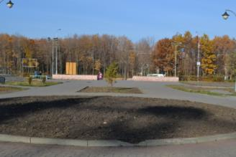
Наши результаты:

Slide 6
Информационный листок
В настоящее время на территории Липецкой области насчитывается 134 памятника природы. Для сохранения биологического разнообразия, а так же особо ценных видов и мест их обитания в области создано 10 ландшафтных,56 ландшафтно-биологических и 4 зоологических памятника природы.
Кроме заповедников, заказников, памятников природы и курорта к числу ООПТ Липецка относятся так же зеленые зоны городских и сельских поселений, городские леса и лесопарки. Эти ООПТ имеют местный статус .Согласно Закону Липецкой области «Об особо охраняемых природных территориях» зеленые зоны- это территории, покрытые древесно-кустарниковой и травянистой растительностью, выполняющие санитарные, санитарно- гигиенические и рекреационные функции.
Городские леса- это леса, предназначенные для сохранения благоприятной экологической обстановки, отдыха населения, проведения культурно-оздоровительных и спортивных мероприятий
Лесопарки- территории, включающие в себя благоприятные в рекреационном отношении лесные массивы, приспособленные для отдыха людей.

